Slide 1
РО 4.5. Тестирование, контейнеризация и развёртывание готового приложения
Подготовка приложения к Production-окружению
Конфигурация, health checks, graceful shutdown, reverse proxy и production readiness
РО 4.5 • Production Readiness • Node.js / Express
01

Slide 2
Результаты занятия
✓
Объяснять различия development и production environment
✓
Реализовывать liveness и readiness endpoints
✓
Хранить конфигурацию вне исходного кода
✓
Корректно обрабатывать SIGTERM/SIGINT
✓
Проверять обязательные environment variables при startup
✓
Закрывать HTTP server и Prisma connections
✓
Настраивать NODE_ENV=production
✓
Понимать роль reverse proxy и trust proxy
✓
Разделять app.js и server.js
✓
Проводить production-readiness checklist перед deployment
РО 4.5 • Production Readiness • Node.js / Express
02

Slide 3
Учебные вопросы
1
Production configuration
Environment variables, secrets и startup validation
2
Startup приложения
app.js, server.js и fail fast
3
Health checks
Liveness и readiness
4
Graceful shutdown
SIGTERM/SIGINT, HTTP server и Prisma
5
Работа за reverse proxy
HTTPS termination, trust proxy и production checklist
РО 4.5 • Production Readiness • Node.js / Express
03

Slide 4
Учебный вопрос 1. Production configuration
Production-приложение должно получать configuration из environment, а не из исходного кода
РО 4.5 • Production Readiness • Node.js / Express
04

Slide 5
Development и Production
• Development оптимизирован для удобства разработки и диагностики.
• Production ориентирован на безопасность, стабильность и предсказуемость.
• Подробные stack traces полезны разработчику, но опасны для внешнего клиента.
• Локальный .env удобен в development, но production secrets должны управляться отдельно.
• Один и тот же код приложения должен запускаться с разной configuration.
РО 4.5 • Production Readiness • Node.js / Express
05

Slide 6
Development vs Production
Development
Production
• Verbose logs
• Локальный .env
• Hot reload
• Debugging tools
• Тестовые данные
• NODE_ENV=production
• Managed secrets/environment
• Structured logs
• Health checks
• Graceful shutdown
РО 4.5 • Production Readiness • Node.js / Express
06

Slide 7
Что относится к configuration
• PORT.
• DATABASE_URL.
• JWT_SECRET.
• CORS allowed origin.
• LOG_LEVEL.
• Trust proxy policy.
• Service URLs внешних систем.
• Feature flags — если проект их использует.
РО 4.5 • Production Readiness • Node.js / Express
07

Slide 8
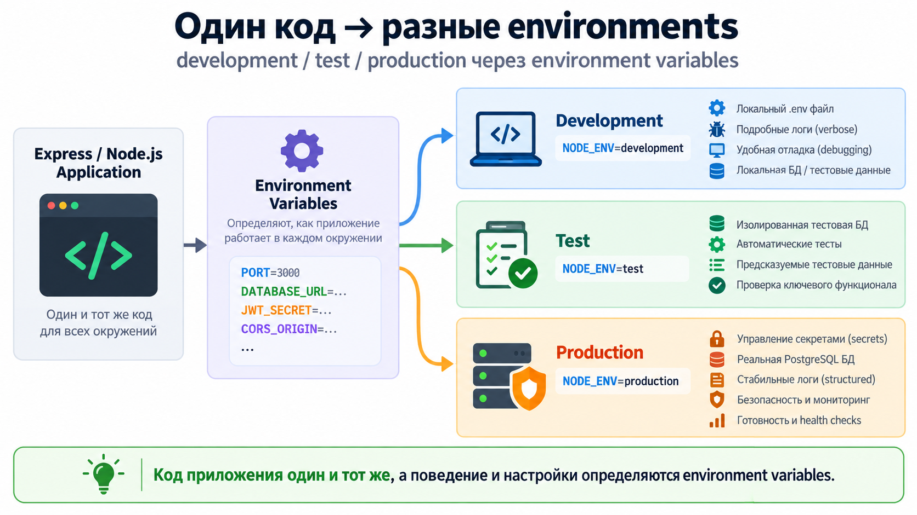
Один код → разные environments: development / test / production через environment variables

Slide 9
Secrets нельзя хранить в репозитории
• JWT secret не должен быть literal в JavaScript-файле.
• DATABASE_URL может содержать пароль.
• Production .env не должен попадать в Git.
• Не выводите secrets в startup logs.
• Для deployment secrets обычно задаёт ОС, process manager, container platform или secret store.
РО 4.5 • Production Readiness • Node.js / Express
09

Slide 10
Пример production environment
TEXT
NODE_ENV=production
PORT=3000
DATABASE_URL=postgresql://app_user:***@db:5432/shop
JWT_SECRET=***
LOG_LEVEL=info
CORS_ORIGIN=https://shop.example.com
РО 4.5 • Production Readiness • Node.js / Express
10

Slide 11
process.env возвращает строки
• PORT нужно явно преобразовать в Number.
• Boolean-like values нужно разбирать явно.
• Отсутствующая переменная даёт undefined.
• Ошибку configuration лучше обнаружить при startup, а не при первом HTTP request.
РО 4.5 • Production Readiness • Node.js / Express
11

Slide 12
requiredEnv() — fail fast
JAVASCRIPT
function requiredEnv(name) {
const value = process.env[name];
if (!value) {
throw new Error(`Missing required environment variable: ${name}`);
}
return value;
}
Что важно
• Функция проверяет обязательную variable сразу при startup.
• Приложение не запускается в полу-настроенном состоянии.
РО 4.5 • Production Readiness • Node.js / Express
12

Slide 13
config/env.js
JAVASCRIPT
export const env = {
nodeEnv: process.env.NODE_ENV ?? "development",
port: Number(process.env.PORT ?? 3000),
databaseUrl: requiredEnv("DATABASE_URL"),
jwtSecret: requiredEnv("JWT_SECRET"),
corsOrigin: requiredEnv("CORS_ORIGIN"),
logLevel: process.env.LOG_LEVEL ?? "info"
};
РО 4.5 • Production Readiness • Node.js / Express
13

Slide 14
Проверяйте типы configuration
• Number.isInteger(env.port).
• PORT должен быть в допустимом диапазоне.
• CORS_ORIGIN должен быть ожидаемым URL/origin.
• NODE_ENV должен иметь известное значение.
• Ошибка configuration должна быть понятной и завершать startup.
РО 4.5 • Production Readiness • Node.js / Express
14

Slide 15
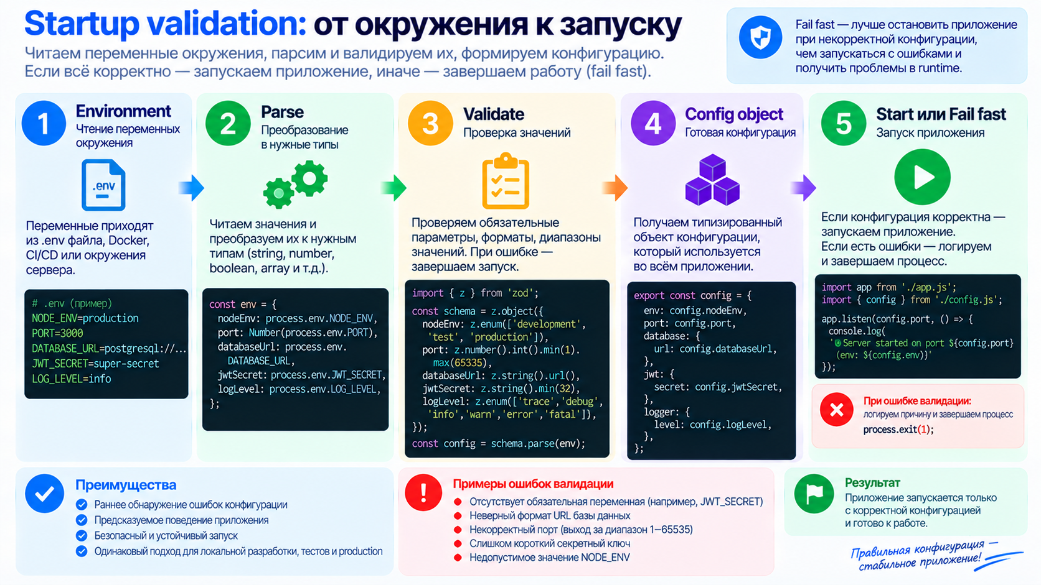
Startup validation: environment → parse → validate → config object → start или fail fast

Slide 16
Учебный вопрос 2. Startup приложения
Создание Express app и запуск HTTP server — разные обязанности
РО 4.5 • Production Readiness • Node.js / Express
16

Slide 17
app.js и server.js
• app.js создаёт Express application и middleware/routes.
• server.js загружает configuration и запускает HTTP listener.
• Tests импортируют app без постоянного listener.
• Production entry point — server.js.
• Такую архитектуру уже использовали в Supertest integration tests.
РО 4.5 • Production Readiness • Node.js / Express
17

Slide 18
app.js
JAVASCRIPT
import express from "express";
import { productRoutes } from "./routes/productRoutes.js";
export const app = express();
app.disable("x-powered-by");
app.use(express.json({ limit: "100kb" }));
app.use("/api/products", productRoutes);
РО 4.5 • Production Readiness • Node.js / Express
18

Slide 19
server.js
JAVASCRIPT
import { app } from "./app.js";
import { env } from "./config/env.js";
import { logger } from "./config/logger.js";
export const server = app.listen(env.port, () => {
logger.info({
port: env.port,
nodeEnv: env.nodeEnv
}, "HTTP server started");
});
Что важно
• Если config/env.js выбросит error, listener не стартует.
• Startup log не содержит secret values.
РО 4.5 • Production Readiness • Node.js / Express
19

Slide 20
NODE_ENV=production
• Express рекомендует устанавливать NODE_ENV=production в production.
• Environment-specific code можно выбирать через process.env.NODE_ENV.
• Не используйте NODE_ENV как замену полноценной validation configuration.
• Production behavior должен быть явным и проверяемым.
РО 4.5 • Production Readiness • Node.js / Express
20

Slide 21
Startup failure — это полезно
• Нет DATABASE_URL → лучше завершить startup.
• Некорректный PORT → лучше завершить startup.
• Нет JWT_SECRET → нельзя принимать login requests.
• Fail fast быстрее обнаруживается process manager/container platform.
• Полуживой процесс сложнее диагностировать и опаснее эксплуатировать.
РО 4.5 • Production Readiness • Node.js / Express
21

Slide 22
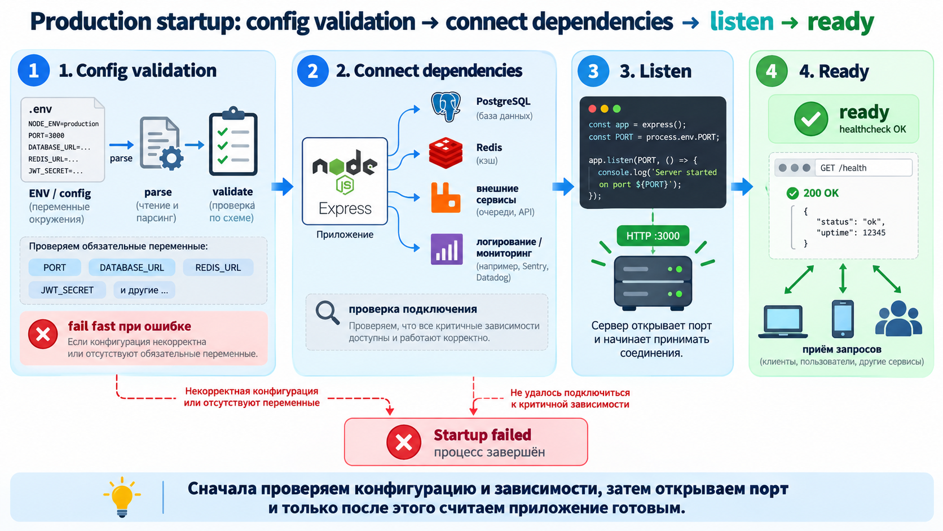
Production startup: config validation → connect dependencies → listen → ready

Slide 23
Учебный вопрос 3. Health checks
Внешняя система должна понимать: процесс жив и готов ли он обслуживать traffic
РО 4.5 • Production Readiness • Node.js / Express
23

Slide 24
Liveness и Readiness
• Liveness: процесс приложения работает.
• Readiness: instance готов принимать traffic.
• Readiness может учитывать критические dependencies.
• Не смешивайте эти две проверки в один смысл.
• Health endpoints должны быть быстрыми и предсказуемыми.
РО 4.5 • Production Readiness • Node.js / Express
24

Slide 25
Liveness vs Readiness
Liveness /health/live
Readiness /health/ready
• Проверяет сам процесс
• Обычно не делает тяжёлых DB queries
• 200 означает: процесс жив
• Используется для restart decision
• Проверяет готовность обслуживать requests
• Может проверить DB connection
• 503 означает: временно не направлять traffic
• Используется load balancer/orchestrator
РО 4.5 • Production Readiness • Node.js / Express
25

Slide 26
Liveness endpoint
JAVASCRIPT
app.get("/health/live", (req, res) => {
res.status(200).json({
status: "ok"
});
});
РО 4.5 • Production Readiness • Node.js / Express
26

Slide 27
Readiness endpoint с PostgreSQL
JAVASCRIPT
app.get("/health/ready", async (req, res) => {
try {
await prisma.$queryRaw`SELECT 1`;
res.status(200).json({
status: "ready"
});
} catch (error) {
res.status(503).json({
status: "not_ready"
});
}
});
Что важно
• Readiness проверяет критическую dependency — PostgreSQL.
• При проблеме instance жив, но traffic принимать не должен.
РО 4.5 • Production Readiness • Node.js / Express
27

Slide 28
Что не стоит возвращать из health endpoint
• DATABASE_URL.
• JWT secret.
• Stack trace.
• Полную configuration.
• Внутренние credentials.
• Подробности, которые не нужны health checker.
РО 4.5 • Production Readiness • Node.js / Express
28

Slide 29
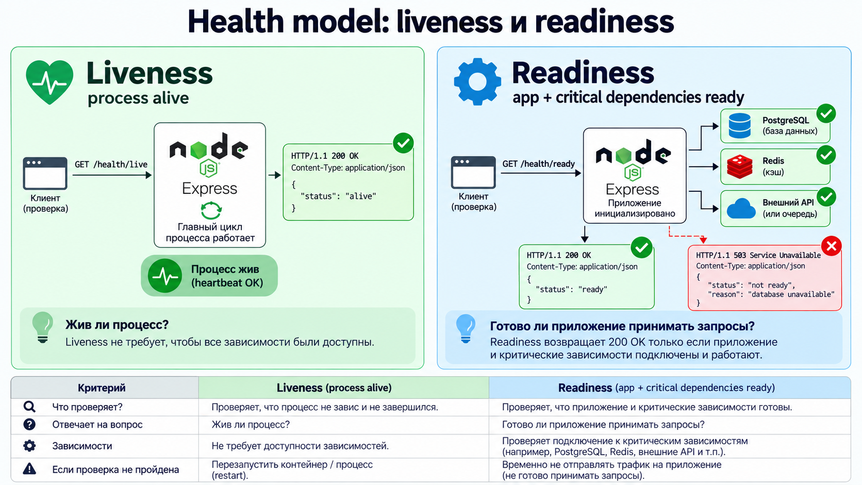
Health model: liveness = process alive; readiness = app + critical dependencies ready

Slide 30
Учебный вопрос 4. Graceful shutdown
Production instance должен корректно завершать текущую работу перед остановкой
РО 4.5 • Production Readiness • Node.js / Express
30

Slide 31
Что такое graceful shutdown
• Перестать принимать новые connections/requests.
• Дать активным requests завершиться.
• Закрыть HTTP server.
• Закрыть database connections.
• Записать финальные logs.
• Завершить process после cleanup.
РО 4.5 • Production Readiness • Node.js / Express
31

Slide 32
SIGTERM и SIGINT
• SIGTERM обычно используется process manager/container platform для корректной остановки.
• SIGINT часто приходит из terminal через Ctrl+C.
• Node.js позволяет установить signal handlers.
• После установки собственного handler нужно самим организовать завершение процесса.
РО 4.5 • Production Readiness • Node.js / Express
32

Slide 33
Signal handlers
JAVASCRIPT
process.once("SIGTERM", () => {
shutdown("SIGTERM");
});
process.once("SIGINT", () => {
shutdown("SIGINT");
});
РО 4.5 • Production Readiness • Node.js / Express
33

Slide 34
Graceful shutdown HTTP + Prisma
Что важно
JAVASCRIPT
let shuttingDown = false;
async function shutdown(signal) {
if (shuttingDown) return;
shuttingDown = true;
logger.info({ signal }, "Shutdown started");
server.close(async (error) => {
if (error) {
logger.error({ err: error }, "HTTP server close failed");
process.exitCode = 1;
return;
}
await prisma.$disconnect();
logger.info("Shutdown completed");
});
}
• server.close() перестаёт принимать новые connections и ждёт завершения активных requests.
• После закрытия HTTP server отключаем Prisma.
РО 4.5 • Production Readiness • Node.js / Express
34

Slide 35
Shutdown timeout
• Активный request может зависнуть.
• Нужен максимальный срок ожидания shutdown.
• После timeout можно принудительно закрыть connections.
• Принудительное завершение — fallback, а не основной путь.
• Timeout должен быть согласован с инфраструктурой deployment.
РО 4.5 • Production Readiness • Node.js / Express
35

Slide 36
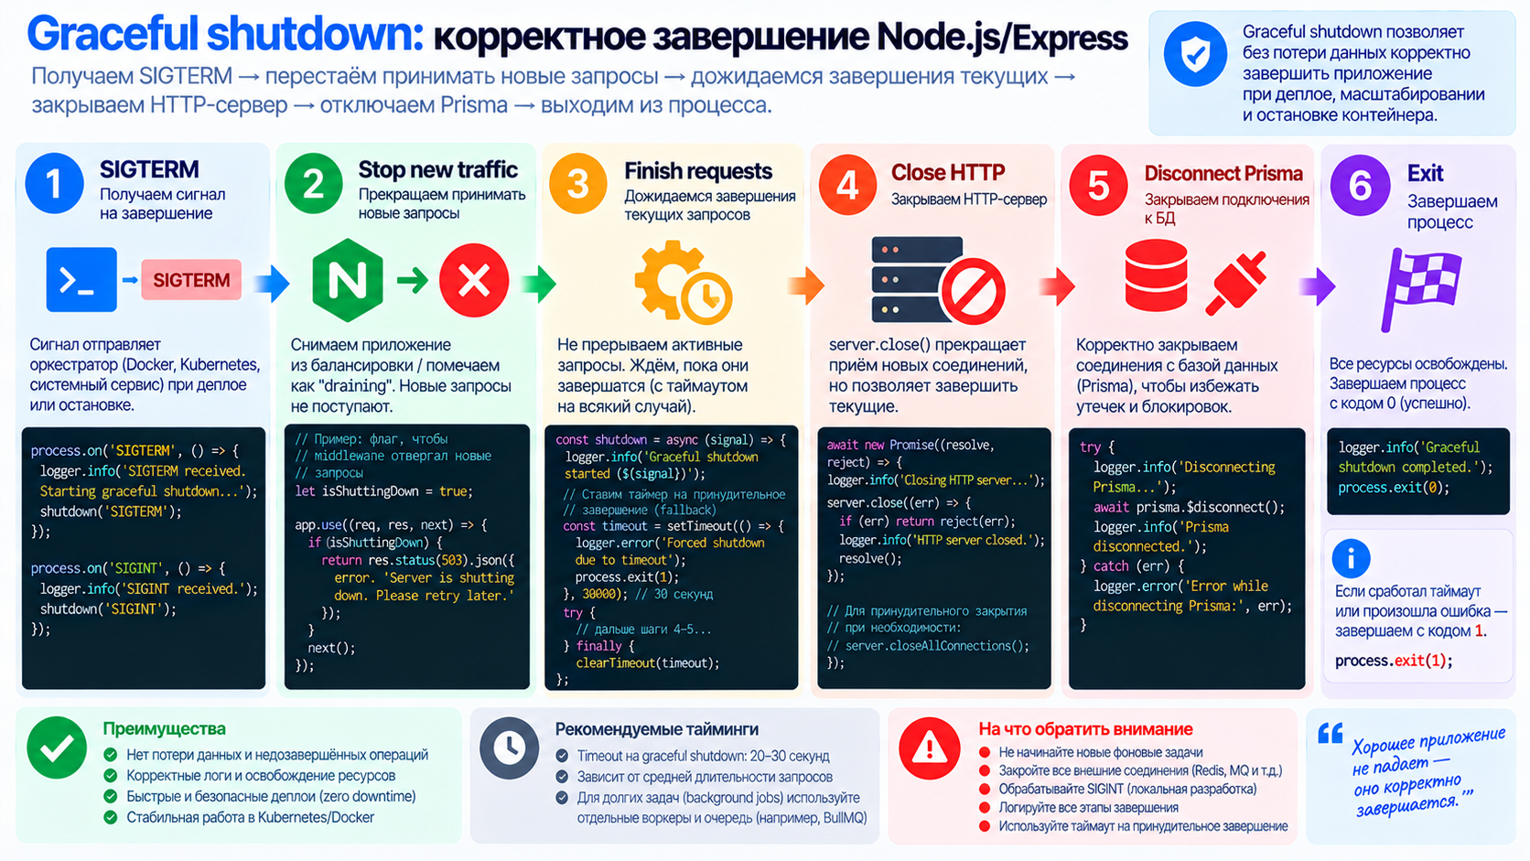
Graceful shutdown: SIGTERM → stop new traffic → finish requests → close HTTP → disconnect Prisma → exit

Slide 37
Fallback timeout
JAVASCRIPT
const forceTimer = setTimeout(() => {
logger.fatal("Graceful shutdown timeout");
server.closeAllConnections();
process.exit(1);
}, 10000);
forceTimer.unref();
РО 4.5 • Production Readiness • Node.js / Express
37

Slide 38
Не продолжайте работу после критического состояния
• Uncaught failure может оставить неизвестное state.
• Запишите error и завершите process.
• Надёжный process manager/container должен перезапустить instance.
• Не пытайтесь бесконечно продолжать работу после фатальной ошибки.
• Главная защита — tests, error handling и автоматический restart.
РО 4.5 • Production Readiness • Node.js / Express
38

Slide 39
Учебный вопрос 5. Работа за reverse proxy
В production Express часто работает не напрямую с Internet, а за Nginx/load balancer
РО 4.5 • Production Readiness • Node.js / Express
39

Slide 40
Reverse proxy
• Принимает внешний HTTP/HTTPS traffic.
• Может завершать TLS/HTTPS.
• Может выполнять compression и caching.
• Может распределять traffic между несколькими instances.
• Передаёт запрос дальше в Node.js/Express.
РО 4.5 • Production Readiness • Node.js / Express
40

Slide 41
trust proxy
• Express по умолчанию не доверяет X-Forwarded-* headers.
• За известным reverse proxy можно настроить app.set("trust proxy", ...).
• Настройка влияет на req.ip, req.ips, req.hostname и req.protocol.
• Нельзя бездумно ставить trust proxy=true в любой topology.
• Policy должна соответствовать реальному числу/адресам proxy hops.
РО 4.5 • Production Readiness • Node.js / Express
41

Slide 42
Пример trust proxy
JAVASCRIPT
if (env.nodeEnv === "production") {
app.set("trust proxy", 1);
}
РО 4.5 • Production Readiness • Node.js / Express
42

Slide 43
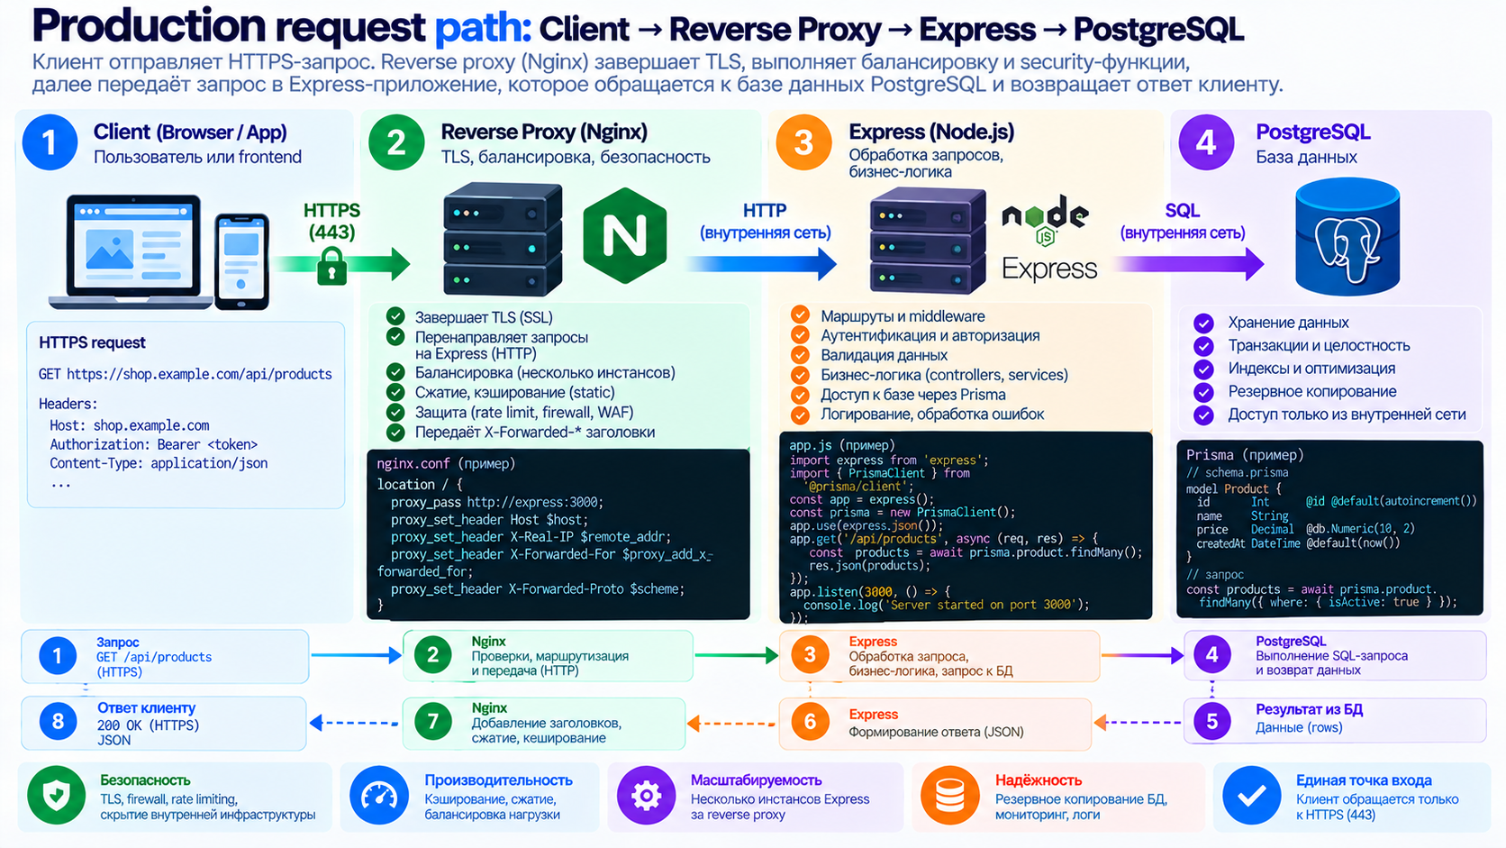
Production request path: Client HTTPS → reverse proxy → Express → PostgreSQL

Slide 44
Production-safe error response
• 4xx может содержать безопасное описание клиентской ошибки.
• Unexpected 5xx не должен возвращать stack trace.
• Server log сохраняет техническую Error information.
• Response может возвращать requestId для поддержки.
• Не раскрывайте filesystem paths и database internals.
РО 4.5 • Production Readiness • Node.js / Express
44

Slide 45
Production readiness: что проверить до deployment
• NODE_ENV=production.
• Все required environment variables присутствуют.
• Secrets не находятся в Git.
• Health endpoints работают.
• Graceful shutdown проверен.
• Tests проходят.
• Production logs structured и безопасны.
• CORS/Helmet/rate limits настроены.
• Reverse proxy/trust proxy соответствует topology.
• Database migrations подготовлены отдельно от runtime startup.
РО 4.5 • Production Readiness • Node.js / Express
45

Slide 46
Мини-практика: production-readiness audit
Подготовить Internet Shop API к безопасному запуску в production environment.
Задание
Критерии проверки
• Создать config/env.js
• Проверить required variables
• Добавить /health/live
• Добавить /health/ready
• Реализовать SIGTERM/SIGINT shutdown
• Закрывать Prisma
• Добавить shutdown timeout
• Настроить NODE_ENV=production
• Проверить trust proxy policy
• Запустить integration tests
• Приложение fail-fast при отсутствии secret
• Health endpoints имеют ожидаемые 200/503
• Ctrl+C завершает server корректно
• Secrets не выводятся в logs
• Integration tests остаются зелёными
РО 4.5 • Production Readiness • Node.js / Express
46

Slide 47
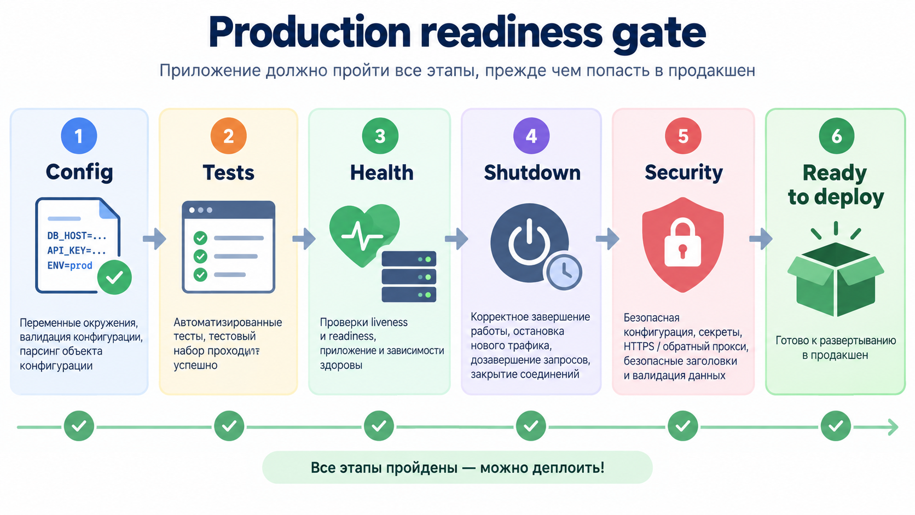
Production readiness gate: config → tests → health → shutdown → security → ready to deploy

Slide 48
Итоги занятия
1
Production configuration хранится вне исходного кода.
6
SIGTERM/SIGINT должны запускать graceful shutdown.
2
Required variables нужно проверять при startup.
7
HTTP server и Prisma connections нужно закрывать корректно.
3
NODE_ENV устанавливается в production.
8
Reverse proxy часто принимает внешний HTTPS traffic.
4
app.js отделяется от server.js.
9
trust proxy должен соответствовать реальной topology.
5
Liveness проверяет жизнь процесса, readiness — готовность принимать traffic.
10
Production readiness проверяется до deployment, а не после аварии.
РО 4.5 • Production Readiness • Node.js / Express
48

